Slide 1


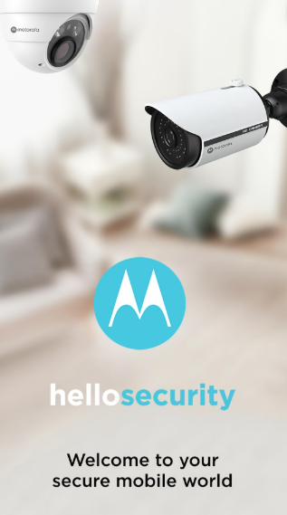

Aplicativo Hellosecurity
Guia de utilização

Slide 2



Aplicações
Monitoramento de pessoas
Patrimônio
Artigos em gerais
Smartphones e tablet
Atualmente o aplicativo está disponível para Android e iOS
‘

Slide 3
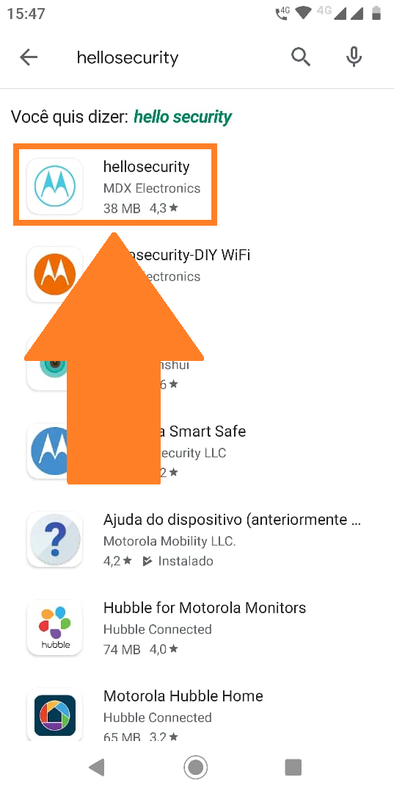
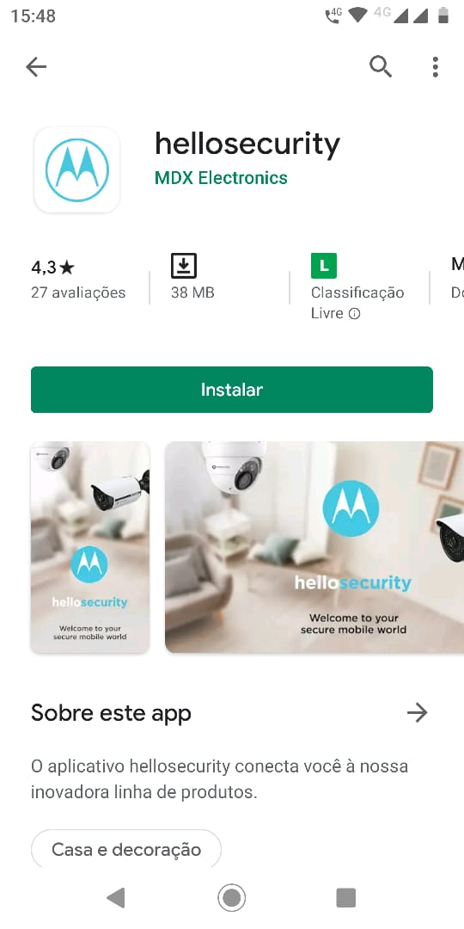
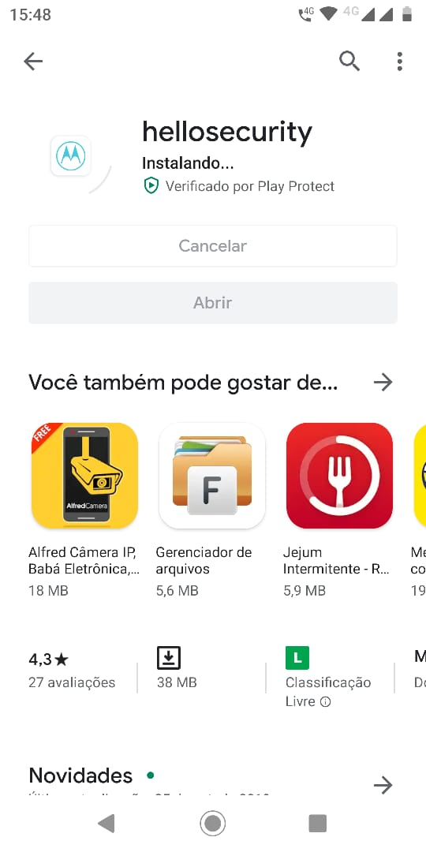
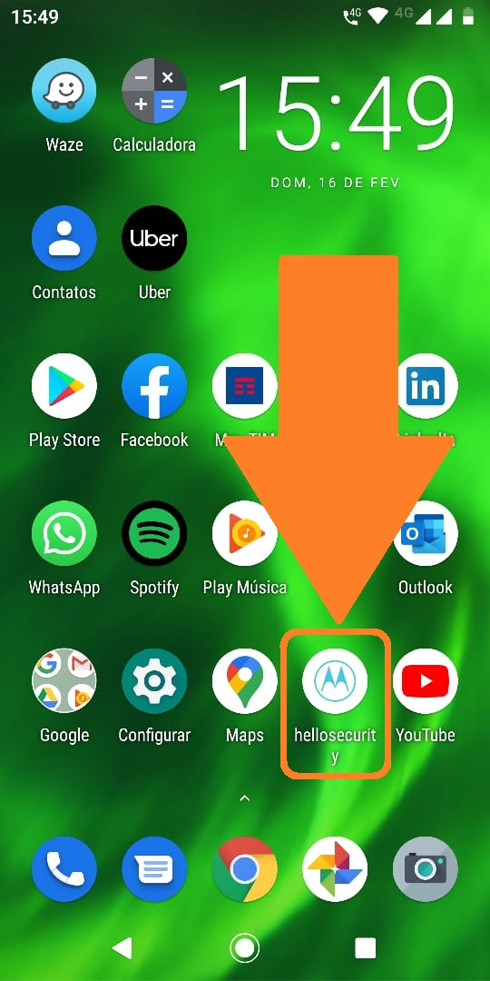
1) BAIXANDO E INSTALANDO O APLICATIVO
O aplicativo pode ser baixado diretamente da loja do seu smartphone ou tablet e seu tamanho é aproximadamente 55MB.
Abaixo temos os passos para download e execução da instalação.
① ② ③ ④

Slide 4
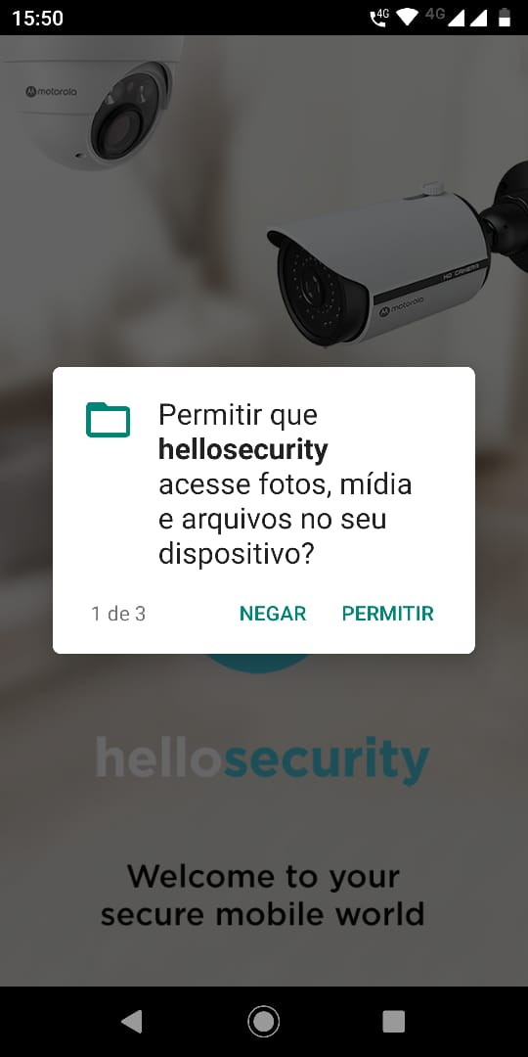
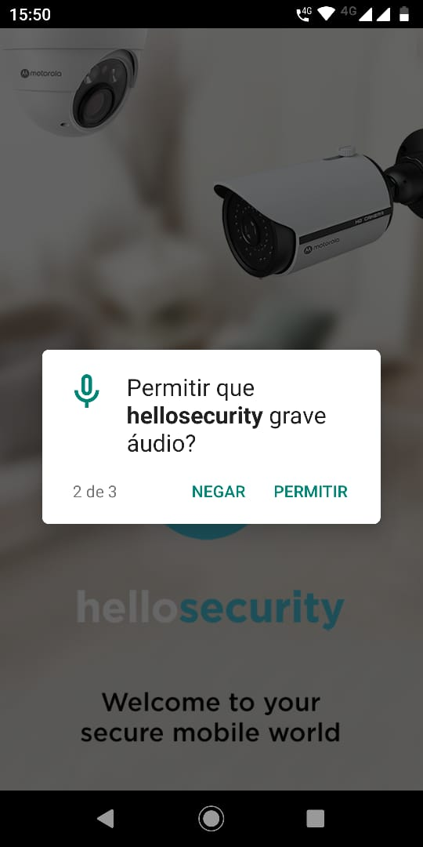
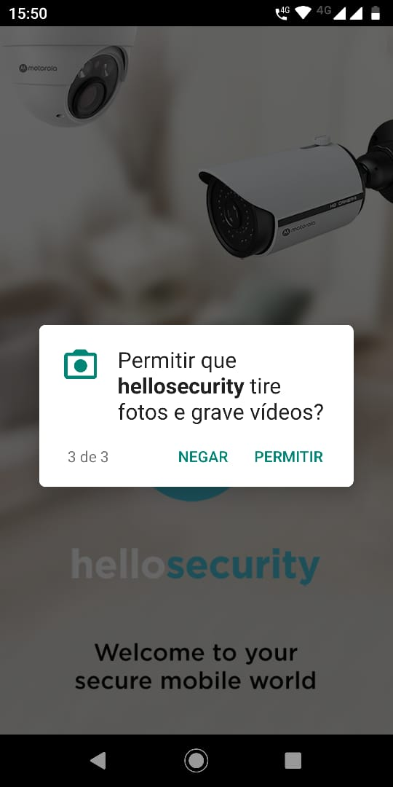
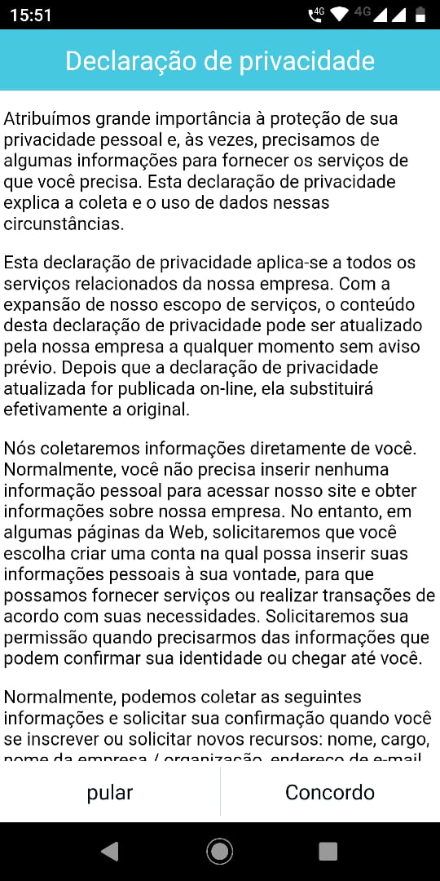
Após baixar e instalar iremos executar o programa pela primeira vez, por isso é necessários conceder
algumas permissões para o aplicativo.
① ② ③ ④

Slide 5
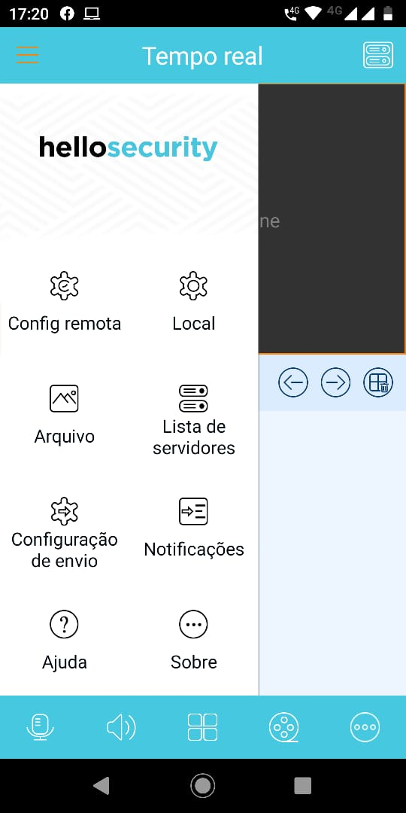
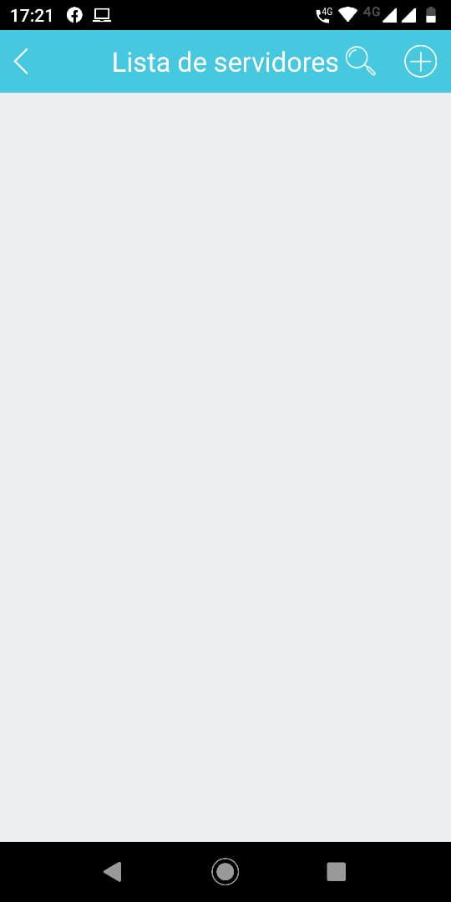


2) ADICIONANDO DISPOSITIVOS
A seguir iremos realizar a adição de novos dispositivos dentro do aplicativo, podemos verificar que temos quatro (4) maneiras de
realizar a tarefa.
Primeiro iremos clicar Na tela seguinte iremos
no ícone de acesso ao clicar no símbolo de
menu principal, locali- onde é possível realizar
zado no canto superior a adição de novos equi-
esquerdo da tela . pamentos.

Slide 6
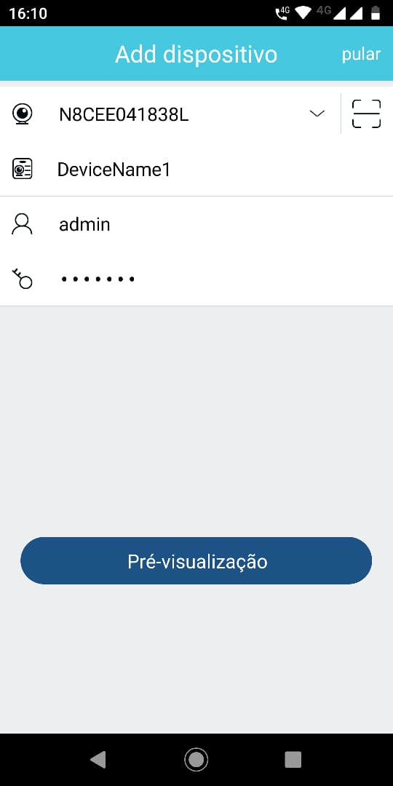
Insira o número de série do equipamento, que foi passado por um consultor.
Preencha o usuário e a senha definidas (Usuário padrão: admin)

Slide 7
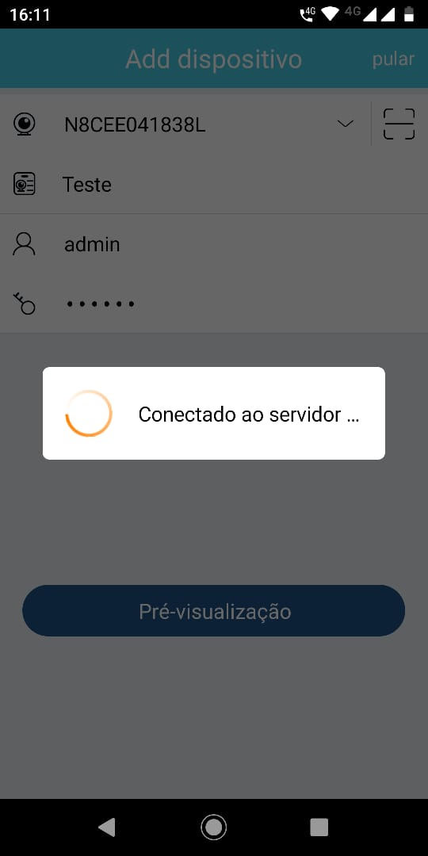
Em seguida iremos clicar em pré visualização para depois salvar o dispositivo em definitivo.
Após conectado a tela principal será automaticamente exibida.
3) TELA INICIAL
Nesse tópico iremos entender os atalhos do aplicativo e suas funções.
As funções a seguir podem alterar de acordo com o dispositivo que está conectado.

Slide 8
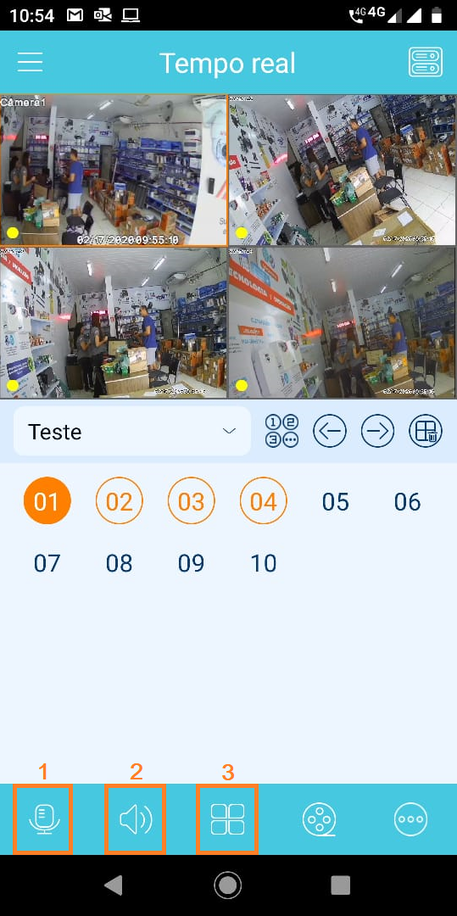
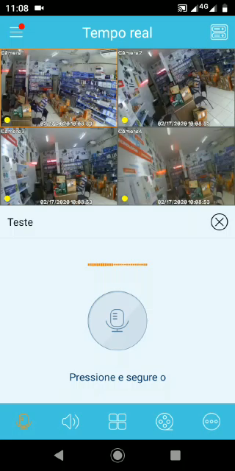
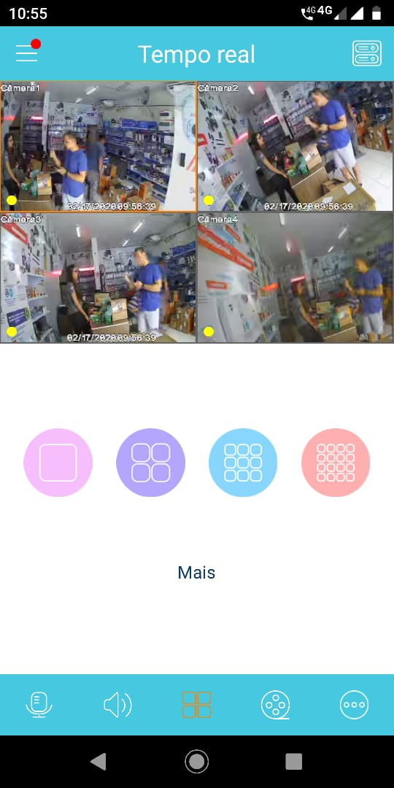
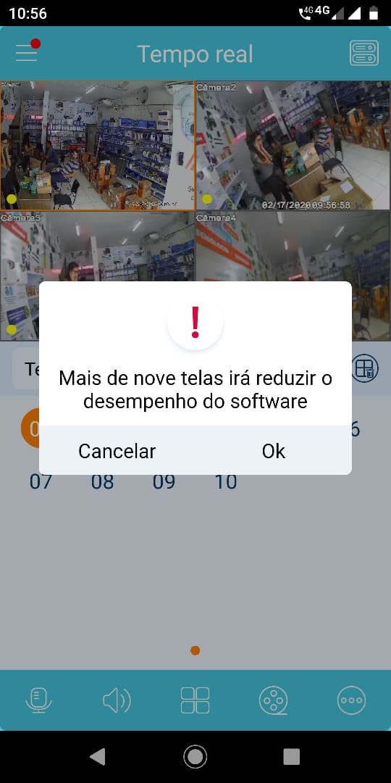
A tela inicial do aplicativo possui teclas de atalho que iremos explorar a seguir.
① Ao selecionar o microfone ③ O ícone representa o modo de exibição
para obter áudio (saída RCA em tempo real, podendo ser de 1, 4, 9, e 16.
HDMI) devemos mantê-lo Quando selecionado 16 telas o desempenho
pressionado . do aplicativo pode ser reduzido.
② Habilita o áudio para captação de microfone remoto.

Slide 9
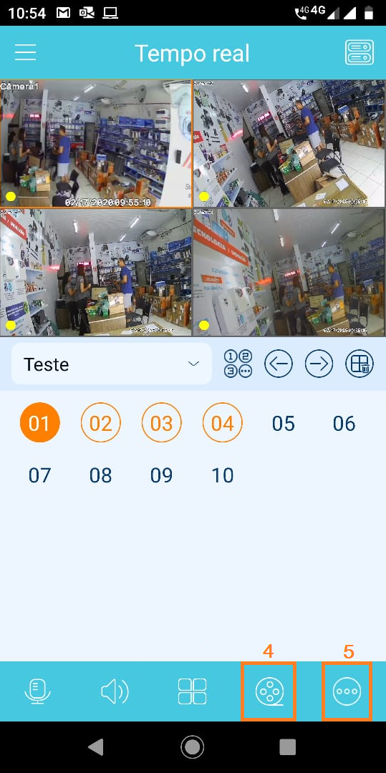
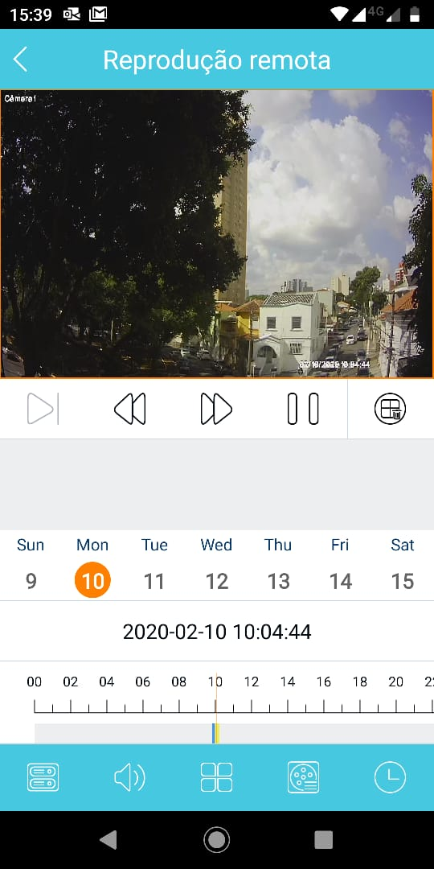
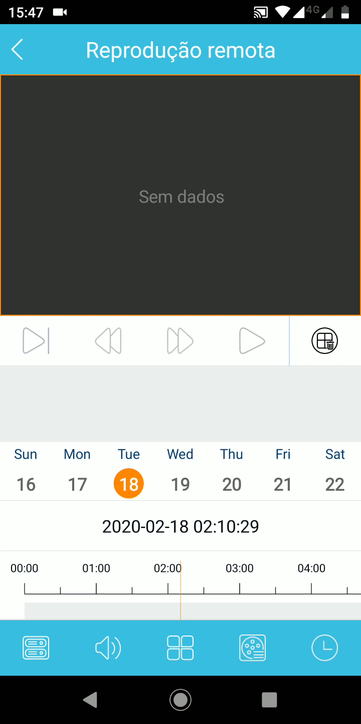
Função de busca de vídeos.
④ Ao selecionar o ícone de Na barra com as horas do dia
busca de vídeo temos a tela temos uma escala muito grande, mostrada acima, basta então para tornar mais precisa a busca
navegar até a data e a hora devemos ampliar a imagem para desejada. termos uma definição melhor das
horas.

Slide 10
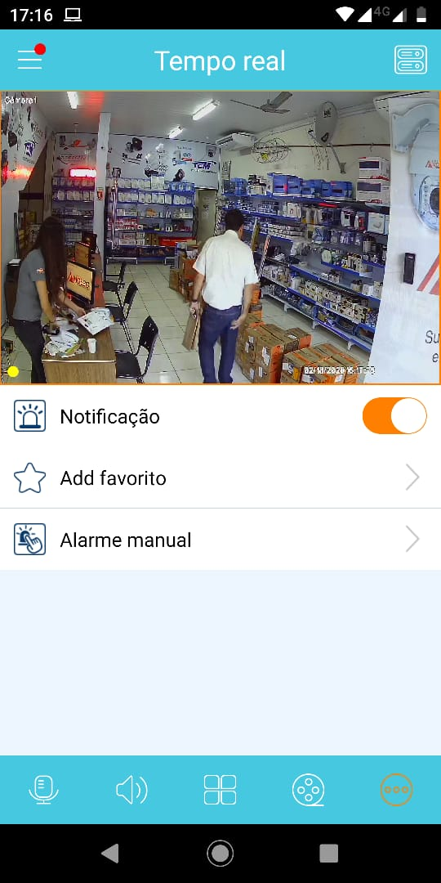
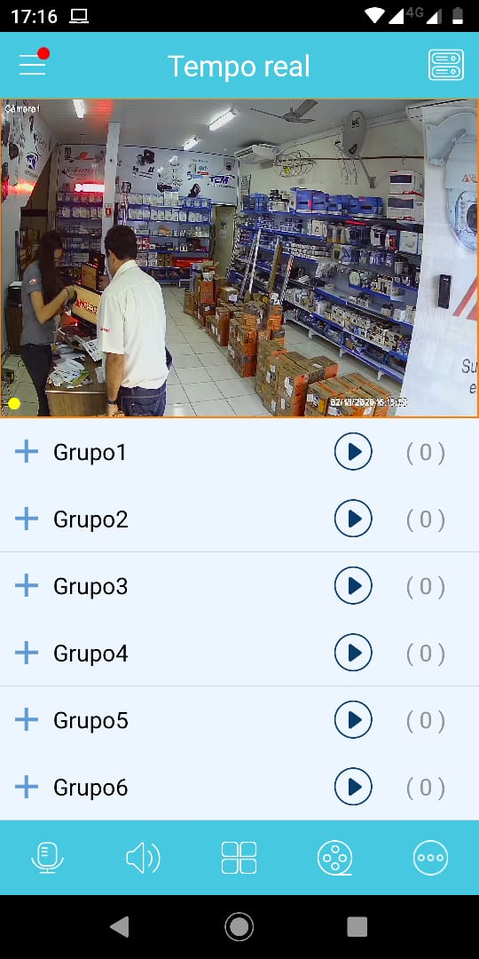
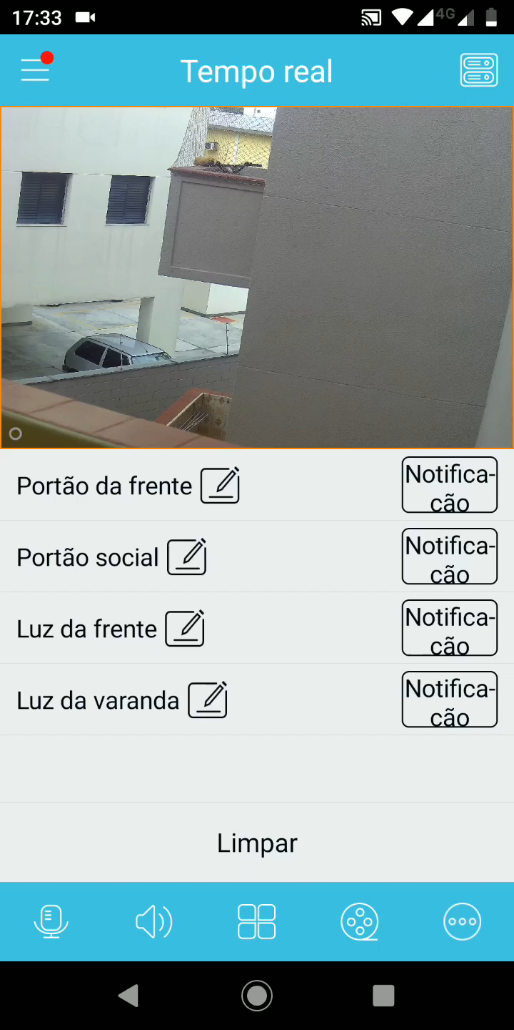
Controles da tela inicial.
⑤ No botão com os três Clicando em “Add favorito” Em “Alarme manual” pode-
pontos temos três funções. podemos adicionar grupos mos acionar as saídas do
A primeira delas ativa a de câmeras, dessa maneira gravador, e por consequên-
“Notificação” no aplicativo. quando clicarmos em um cia ativar as cargas que esti-
Observação: cuidado pois grupo, um conjunto de verem interligados à ele.
serão gerados muitos câmeras será exibido.
alertas.

Slide 11
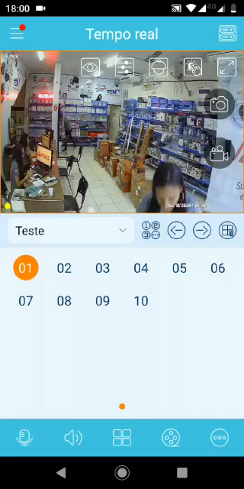
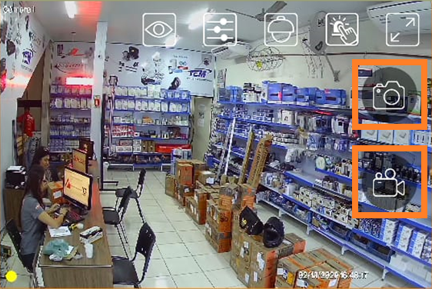
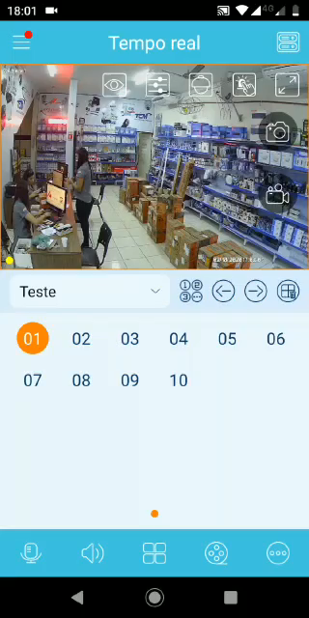
4) GRAVANDO E ENVIANDO VÍDEO E ÁUDIO
Temos dois ícones que simbolizam foto e vídeo, clicando em cada um deles
temos as respectivas funções de gravação dentro da memória do celular.
Após o início e finalização da função temos a opção de compartilhamento, podendo ser:
WhatsApp, Facebook, Instagram, E-mail, dentre outros.

Slide 12
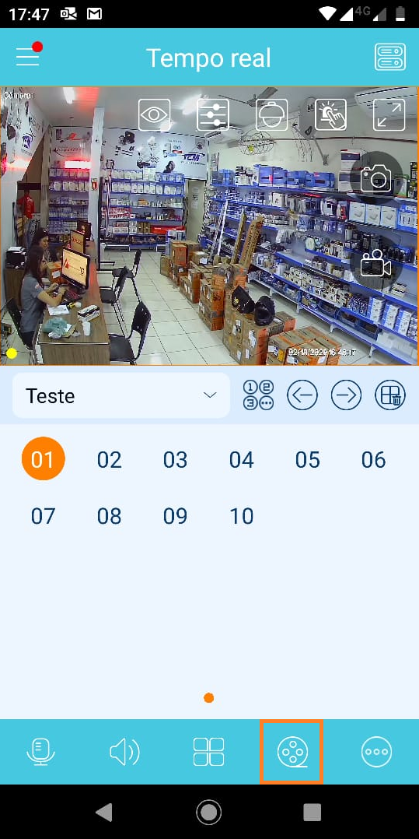
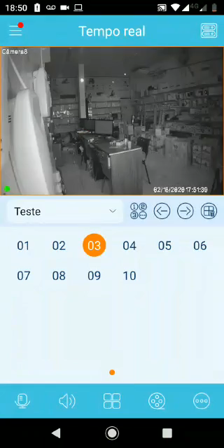
5) FAZENDO BACKUP DAS GRAVAÇÕES
O backup é a junção de duas funções vistas anteriormente.
Primeiro realizamos a busca da data e hora que desejamos verificar o vídeo e em seguida ativamos a gravação, após isso basta
fazer o compartilhamento do vídeo.

Slide 13
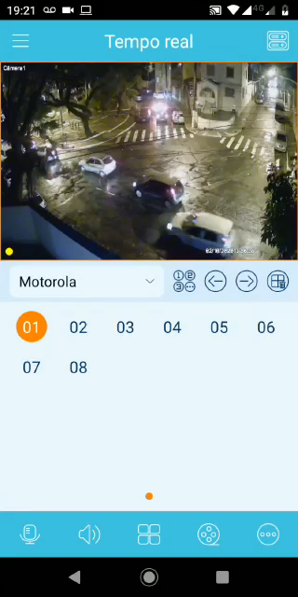
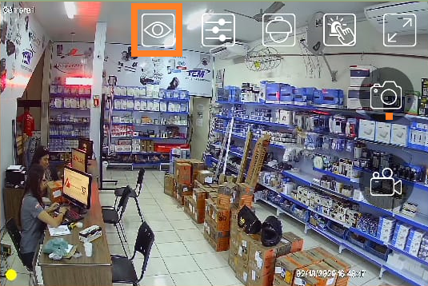
6) QUALIDADE DA EXIBIÇÃO AO VIVO
A qualidade da exibição de uma imagem em tempo real pode ser alterada, para que seja possível uma abertura mais ágil do aplicativo e principalmente haja economia de dados. Vamos clicar no ícone de visualização para abertura das opções.
Vale lembrar que o aplicativo detecta a qualidade da conexão e avalia o hardware, por isso alguns dispositivos móveis não apre-sentarão todas as opções de qualidade de visualização.

Slide 14
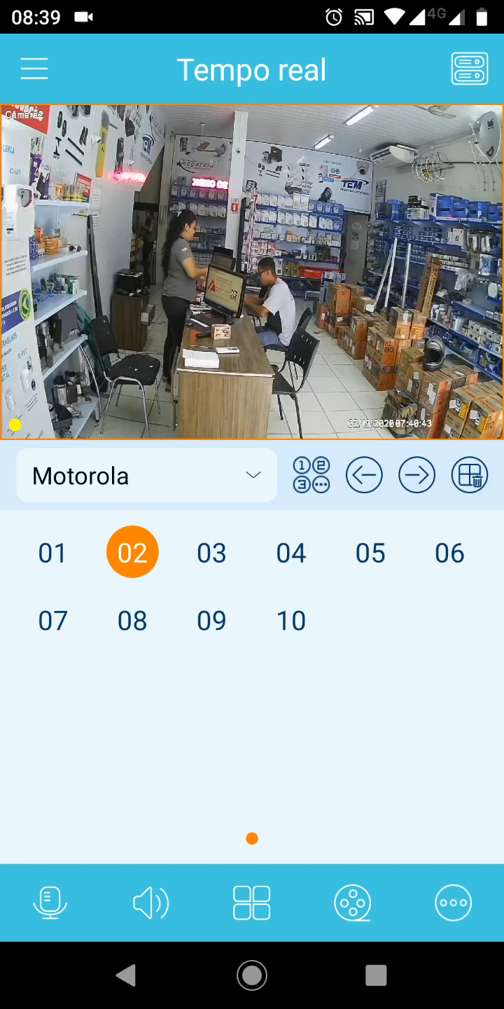
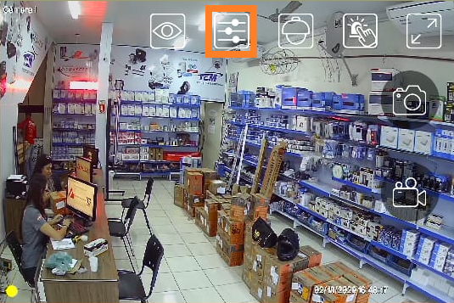
7) AJUSTE DE IMAGEM
Podemos remotamente realizar os ajustes principais dos aspectos relativos a imagem, exatamente como fazemos no gravador:
Os ajustes são: brilho, matiz, saturação, contraste, brilho, e posicionamento da tela.

Slide 15
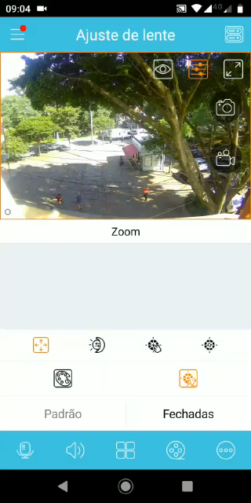
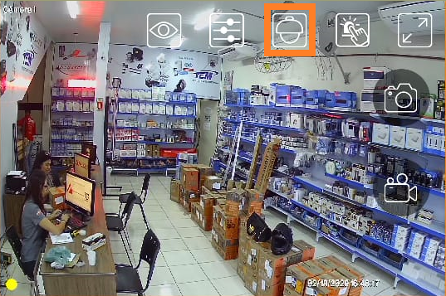
8) AJUSTE PTZ
Quando tratamos de câmeras com controle de lente ou PTZ o ajuste da movimentação é todo feito por meio de toque em
na tela.

Slide 16
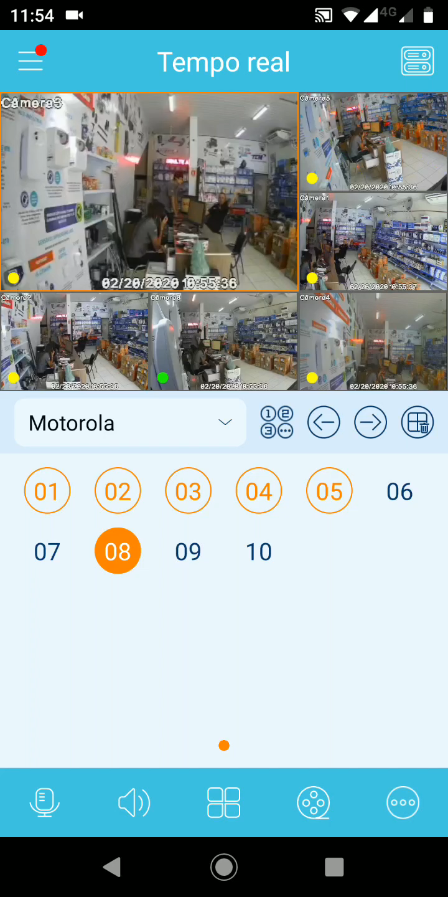
9) COMPARTILHAMENTO DE ACESSO
Podemos compartilhar o acesso as imagens simplesmente disponibilizando o QR Code ou número de série do dispositivo.
Conforme visto no capítulo 8 do módulo 1 do treinamento sobre gravadores primeiro devemos criar um usuário, pois será necessário para fazer login no gravador.

Slide 17
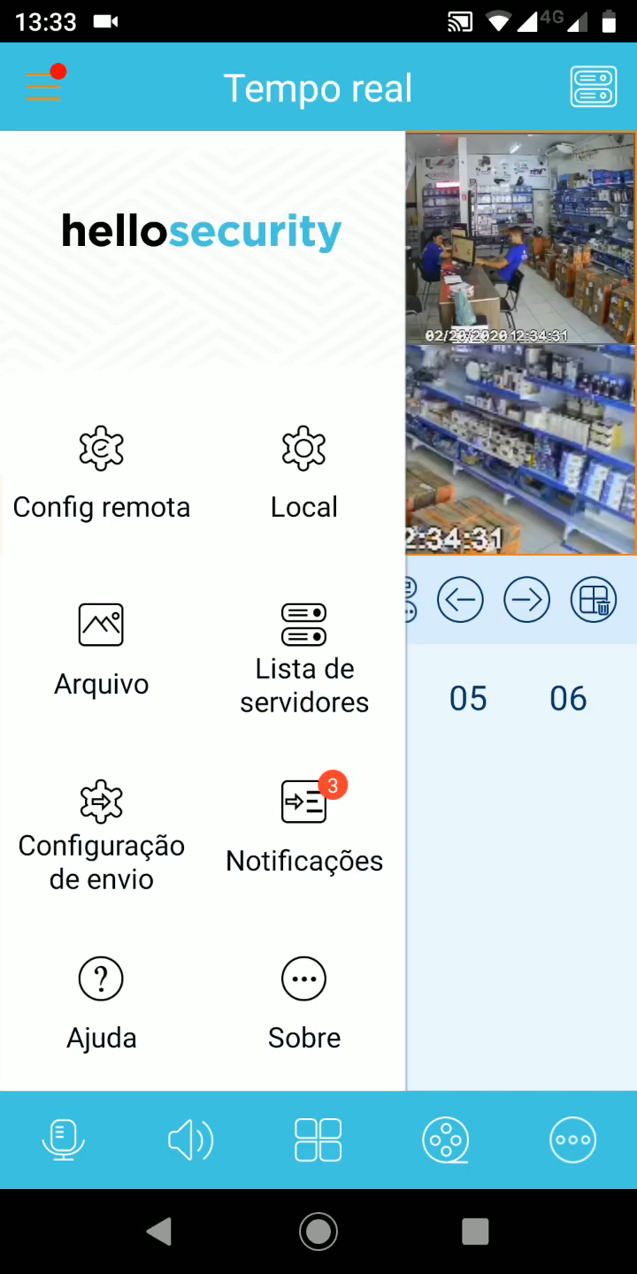
10) CONFIGURAÇÃO DE EXECUÇÃO DO APLICATIVO
Acessando o guia de configuração local temos as configurações de tela, conexão, espaço na memória, dentre outras.
A seguir temos uma a uma das configurações sendo exibidas.

Slide 18
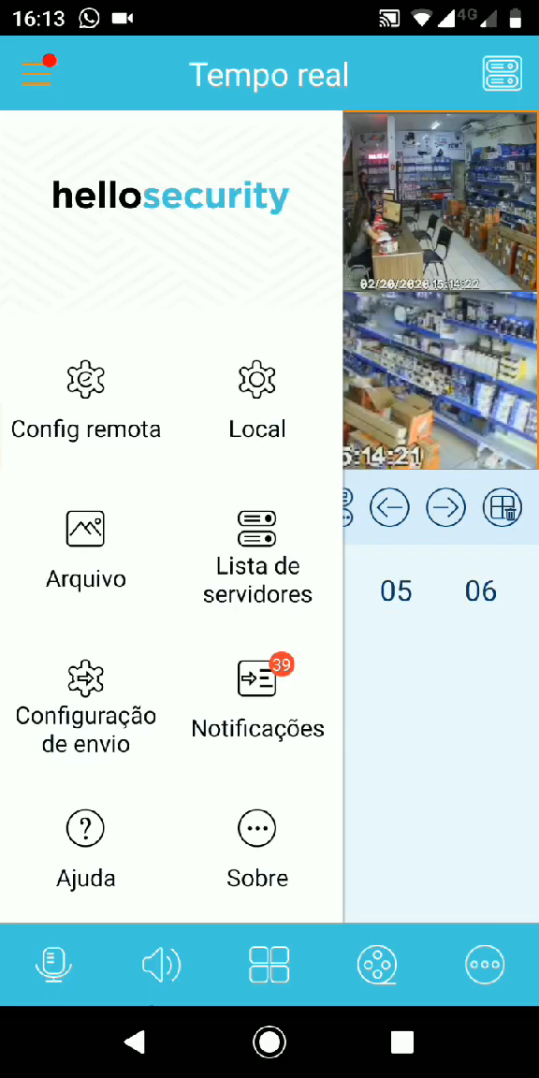
11) CONFIGURAÇÕES DE NOTIFICAÇÃO
Por meio das configurações de notificações podemos configurar como e quais os reportes irão chegar no aplicativo.
Vale lembrar que se o aplicativo for finalizado as notificações cessarão, por isso se o usuário desejar receber notificações ele deve somente sair da tela do programa.

Slide 19
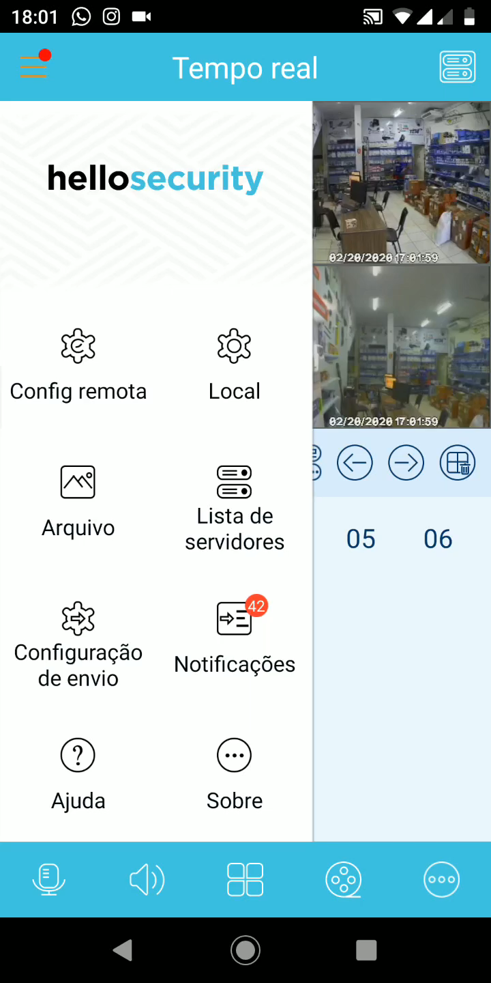
12) CONFIGURAÇÕES REMOTAS DO DISPOSITIVO
Por meio das configurações de notificações podemos configurar como e quais os reportes irão chegar no aplicativo.
Vale lembrar que se o aplicativo for finalizado as notificações cessarão, por isso se o usuário desejar receber notificações ele deve somente sair da tela do programa.

Slide 20
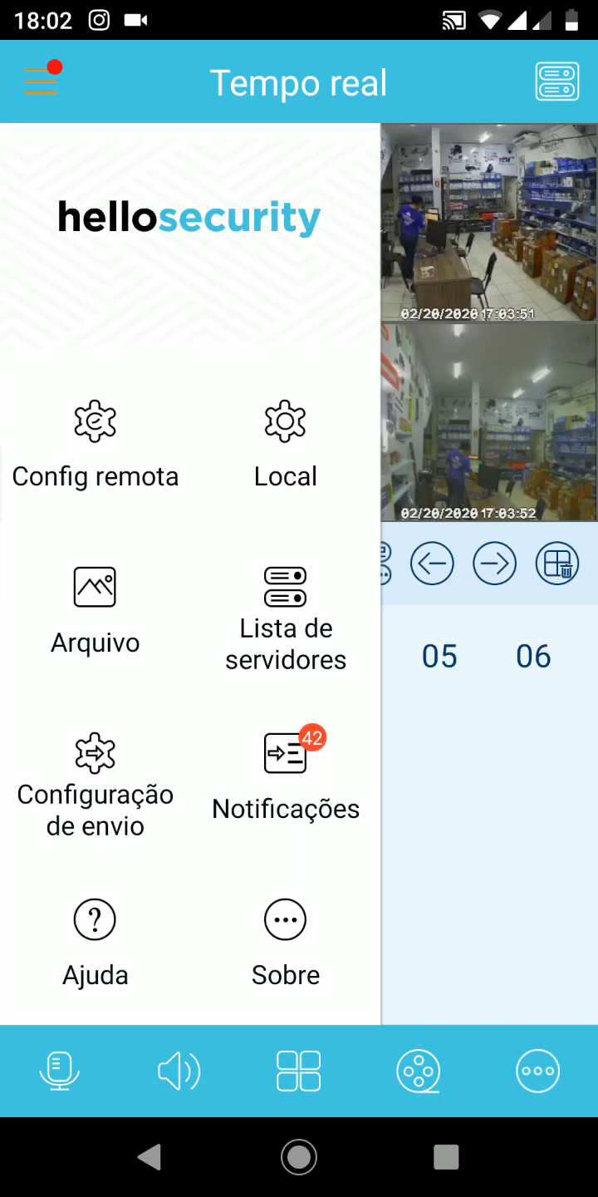
13) ACESSANDO O SUBMENU DE AJUDA
Todas as funções explicadas até agora podem ser consultadas utilizando a função de ajuda.
Elas são explicadas por meio de diagramas de seta.

Slide 21
Site: http://www.besecure.com.br
Instagram: @bescuredf
Facebook: http://www.fb.com/besecuredf
Telefones: (61) 3245-1980 e 99675-5379

